Slide 1






Веб-платформа для бронирования и управления турами
Состав группы: Кучеев Егор Сергеевич, Гончар Кирилл Алексеевич
Группа: ПИб-242

Slide 2
Проблематика и идея проекта
Проблема:
Путешественники тратят много времени на поиск по разным сайтам.
Сложность в сравнении цен и отслеживании статуса бронирования.
Отсутствие единого личного кабинета для управления всеми поездками.
Идея решения:
Создание единого веб-пространства для поиска, бронирования и управления турами.
Автоматизация процессов для снижения ручного труда администраторов

Slide 3
Целевая аудитория и роли пользователей
Роль 1
Гость — это любой посетитель сайта. Он может просматривать туры, но для бронирования и получения дополнительных возможностей ему нужно зарегистрироваться
Роль 2
Клиент — это зарегистрированный пользователь. Он получает доступ к личному кабинету, может бронировать туры, отменять их и просматривать историю своих заказов
Роль 3
Администратор — это управляющий системы. Он работает с панелью администратора, где может добавлять, редактировать и удалять туры, просматривать все заказы и, в расширенной версии, работать со статистикой и отчетами

Slide 4
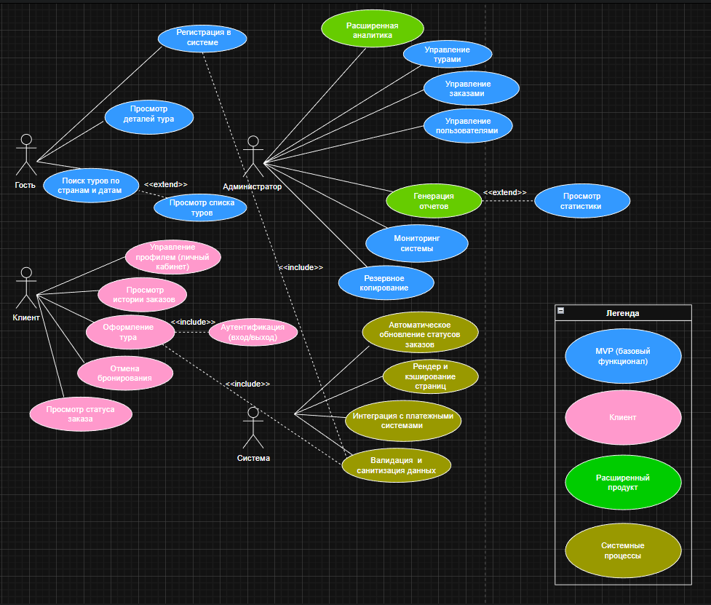
Use-Диаграмма
.

Slide 5
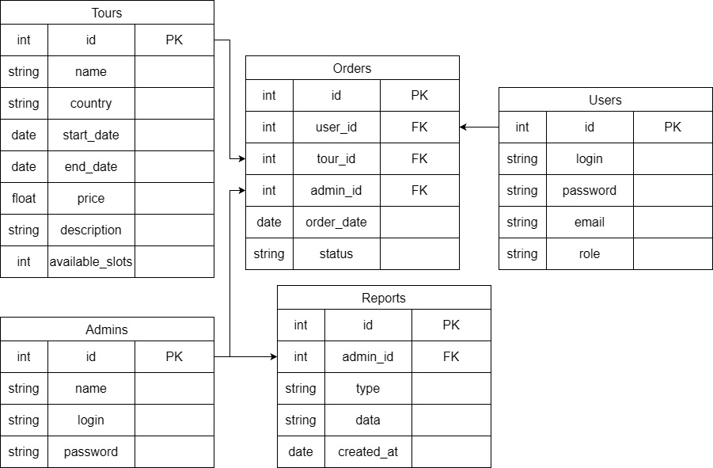
Структура базы данных

Slide 6
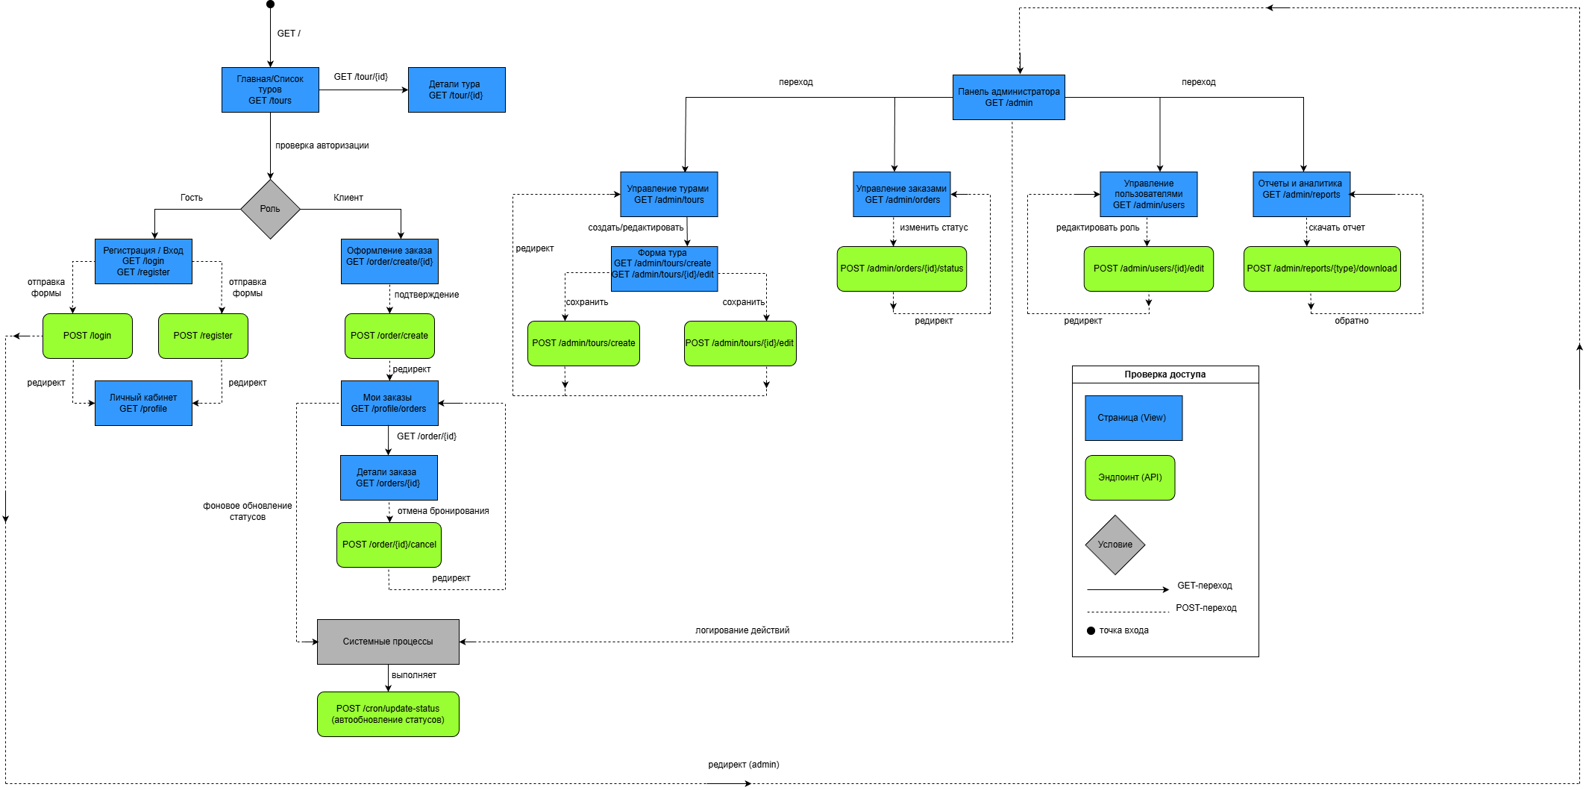
Схема переходов / Структура сайта

Slide 7
Технологический стек
Проект выполнен на нативном PHP без фреймворков для демонстрации глубокого понимания языка.
Бэкенд: PHP (Native)
База данных: MySQL (PDO для безопасности)
Фронтенд: HTML, CSS, JavaScript (возможно jQuery)
Сервер: Apache (XAMPP / Docker)
Инструменты:
Git + GitHub (контроль версий)
Docker (контейнеризация для развертывания)
Composer (управление зависимостями)

Slide 8
Обеспечение безопасности
Мы уделили особое внимание защите данных пользователей:
Защита от SQL-injections
Защита от XSS
Хеширование паролей
Управление доступом
Валидация

Slide 9
Этапы реализации
1. MVP (Базовый модуль):
Регистрация, каталог туров, бронирование.
Личный кабинет клиента.
Админка с управлением турами и заказами.
2. Расширенный продукт:
Генерация отчетов и аналитика для администратора.
Кэширование страниц.
3. Интеграция (Перспектива):
Подключение платежных систем.

Slide 10
Заключение
Итог: Разработана платформа, которая упрощает поиск и бронирование туров, предоставляя удобные инструменты как клиентам, так и администраторам.
Результат: Готовый к демонстрации и локальному запуску проект с понятной документацией.

Slide 11



Спасибо за внимание
Наши контакты:
Kirillgon.kirill@mail.ru
e.kucheev@yandex.ru
Ссылка на репозиторий:
https://github.com/2Dbaca/Web-platform-for-booking-and-managing-tours-.git

